Slide 1
Громадянське суспільство
Виконав Саліх Мікаель 11-Ф

Slide 2
Етапи формування громадянського суспільства
1-й етап: ХVІ-ХVІІ ст. | 2-й етап: ХУІІІ-ХІХ ст. | 3-й етап: ХХ-ХХІ ст.
Формування громадянського суспільства, складання економічних і політичних передумов появи буржуазії | Формування громадянського суспільства в найбільш розвинених країнах Європи та США у вигляді капіталістичної вільної конкуренції | Відбуваються зміни в соціальній структурі, триває процес становлення правових соціальних держав

Slide 3
Передумови функціонування громадянського суспільства:
Економічні: приватна власність, вільний ринок, конкуренція. Соціальні: велика вага у суспільстві середнього класу.
Політико-правові: правова рівність громадян, повне забезпечення прав і свобод людини, їх захист, децентралізація влади, політичний плюралізм.
Культурні: забезпечення права людини на отримання інформації, високий освітній рівень населення, свобода совісті.

Slide 4
Громадянське суспільство
Закріплення приватним (цивільним) правом природних суспільних відносин є передумовою формування суспільства вільних громадян, тобто громадянського суспільства (вільного від держави).

Slide 5
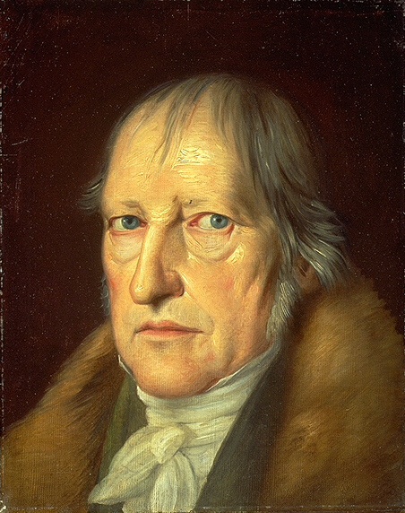
Ідея громадянського суспільства з’явилася в Новий час на противагу всевладдю держави.
Концепцію громадянського суспільства розробив Г. Ф. Гегель, який визначав громадянське суспільство як зв’язок (спілкування) осіб через систему потреб і розподіл праці, правосуддя, зовнішній порядок.
Ф.Гегель

Slide 6
Громадянське суспільство
— вся сукупність міжособистісних, сімейних, громадських, культурних, релігійних відносин, які розвиваються поза рамками і без втручання держави, а також розгалужена система незалежних від держави суспільних інститутів, що реалізують повсякденні індивідуальні та колективні потреби.

Slide 7
Характерні ознаки громадянського суспільства:
1. Наявність у суспільстві вільних власників засобів виробництва.
2. Розвиненість і розгалуженість демократії.
3. Правова захищеність громадян, рівність усіх перед законом.
4. Високий рівень громадянської культури.

Slide 8
СТРУКТУРА ГРОМАДЯНСЬКОГО СУСПІЛЬСТВА
Економічна система | Сукупність економічних інститутів та відносин, які становлять матеріальну основу життя суспільства
Політична система | Сукупність інститутів та відносин, у рамках яких проходить політичне життя та здійснюється державна влада
Соціальна система | Сукупність класів, соціальних груп та відносин між ними
Інформаційна Система | Сукупність інформації, засобів масової інформації, підприємств, громадян, організацій, які здійснюють інформаційну діяльність
Духовно-культурна система | Сукупність нематеріальних, духовно-культурних благ, відносин з приводу них, інститутів, через які реалізуються ці відносини

Slide 10
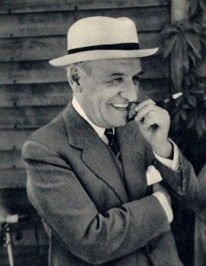
Поняття і функції громадської думки
За словами іспанського філософа X. Ортеґи-і-Ґассета «закон громадської думки — це закон всесвітнього тяжіння у царині політичної історії».
Зростання її впливу на соціальні відносини пов’язане з демократизацією життя, підвищенням культурного та освітнього рівня населення, процесами глобалізації тощо.
Термін «громадська думка» вперше застосував у XII ст. англійський державний діяч лорд Д. Солсбері на означення моральної підтримки населенням країни дій парламенту. Поступово цей термін став загальноприйнятим.
X. Ортеґ-і-Ґассет

Slide 11
Громадська думка
— специфічний вияв масової свідомості, що виражається в оцінках (вербальних і невербальних) і характеризує ставлення людей до суспільно значущих подій і фактів, актуальних проблем суспільного життя.

Slide 12
На різних етапах розвитку суспільства, у різних типах суспільств за різних політичних режимів вияв громадської думки як соціальної інституції має свої особливості.
Так, за тоталітарних режимів вона є безсилою, за ліберальних — береться до уваги за можливості і тільки за демократичного правління стає дієвою силою, впливаючи на всі процеси суспільного життя.

Slide 13
Громадська думка може бути використана у сферах суспільства, серед яких:
а) соціальні процеси, відносини
б) економічні процеси, відносини.
в) політичні процеси, відносини.
г) духовні, ідеологічні процеси, відносини.

Slide 14
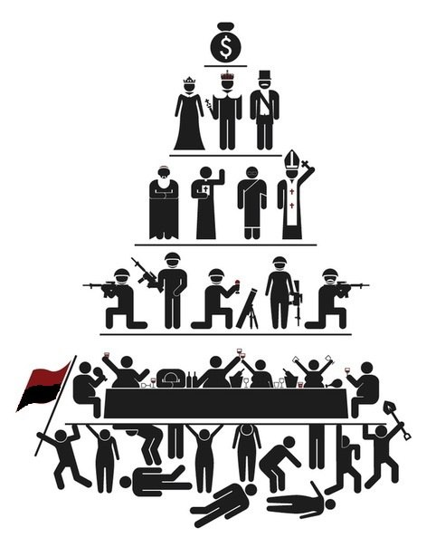
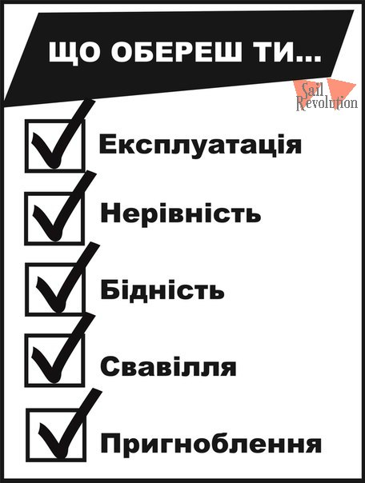
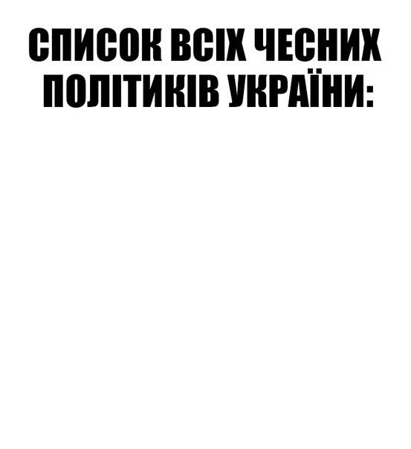
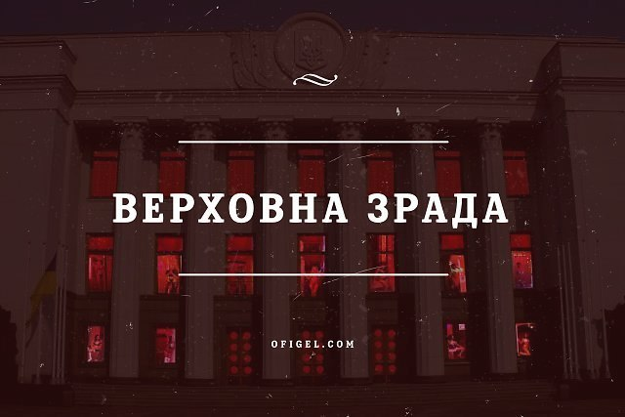
В Україні сьогодні відбувається поступове становлення громадянського суспільства, яке ще надто далеке від завершення.
За висновками політологів і соціологів, Україна є лідером серед постсоціалістичних європейських держав за рівнем недовіри населення владним структурам.

